Slide 1
Študijsko srečanje
Družboslovje
Tina Križnar, Biotehniški center Naklo
PREDSTAVITEV IZBRANIH PRIMEROV IZ ČASA POUČEVANJA NA DALJAVO
30. 9. 2020

Slide 2
Nekaj primerov iz Družboslovja - geografija
Usmerjevalni cilji:
razumejo občutljivo povezanost med človekom, naravo in družbo nekoč in danes,
spoznajo procese in pojave in njihovo medsebojno povezanost v konkretnih pokrajinah, v domači pokrajini, Sloveniji ter v svetu danes,
razumejo probleme sodobnega sveta, analizirajo vzroke zanje ter spoznavajo načine reševanja
razvijajo sposobnost refleksije lastnega socialnega položaja in oblikovanja stališč, vrednot, prepričanj in delovanj kot temelj za vključevanje v družbeno življenje ter za strpno in odgovorno ravnanje do sebe, drugih, naravnega in družbenega okolja,
razvijajo sposobnosti samostojnega in kritičnega razmišljanja in odločanja o temeljnih vprašanjih družbe in države;

Slide 3
Operativni cilji:
v domači pokrajini, Sloveniji in izbranih pokrajinah po svetu prepoznati elemente pokrajine (relief, rastlinstvo, vodo, podnebje, prst, živalstvo, prebivalstvo, naselja, kmetijstvo, industrija, druge gospodarske dejavnosti, promet) in njihovo prepletanje,
razložiti sodobne družbeno-geografske procese,
opisati vzroke in posledice rasti prebivalstva,
spoznati glavne izzive, pred katerimi se je znašlo človeštvo na prelomu tisočletja (gospodarska nihanja, energijski izzivi, terorizem…);

Slide 4
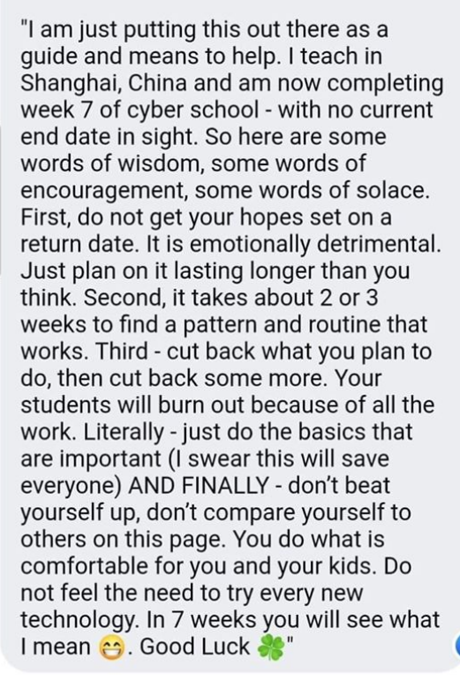
Biotehniški center Naklo
Geografija in Gospodarska geografija v 2. in 3. letniku SSI (kmetijsko-podjetniški, živilsko-prehranski, hortikulturni in naravovarstveni tehnik)
Geografija v 4. letniku PTI (kmetijsko-podjetniški, živilsko-prehranski in hortikulturni tehnik)
Družboslovje v 2. letnikih SPI (cvetličar, vrtnar, pek, mesar, slaščičar, gospodar na podeželju)
Družboslovje v 2. letniku NPI programi (pomočnik v živilstvu)

Slide 5
V tednu obeleževanja dneva Zemlje
Ogled filma Žejni svet (La Soif du Monde) -izjemno 90-minutno potovanje okoli sveta Film priznanega režiserja in fotografa Yann Arthus-Bertrand
Dijaki so dobili nalogo, da si ogledajo dokumentarni film.
Rešiti so morali učni list z vprašanji o filmu.
Izpisati so si morali 3 prizore, ki so se jim še posebej vtisnili v spomin in jih podrobneje opisati.
Poiskati so morali konkretno povezavo z obravnavano snovjo pri geo ali dru.
Zapisati so morali obširnejše mnenje o filmu.
Da bi jih motivirala sem v spletno učilnico oddano gradivo ocenila po vnaprej objavljenih kriterijih.

Slide 6
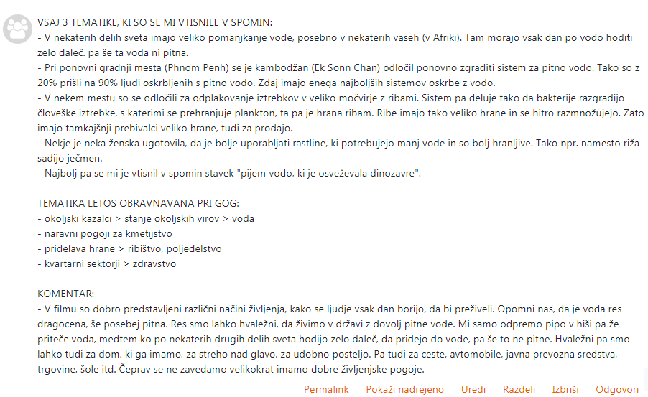
Naloga je bila zelo preprosta, dokumentarni film vreden ogleda, s čudovitimi prizori. Odgovori dijakov so mi polepšali teden:

Slide 7
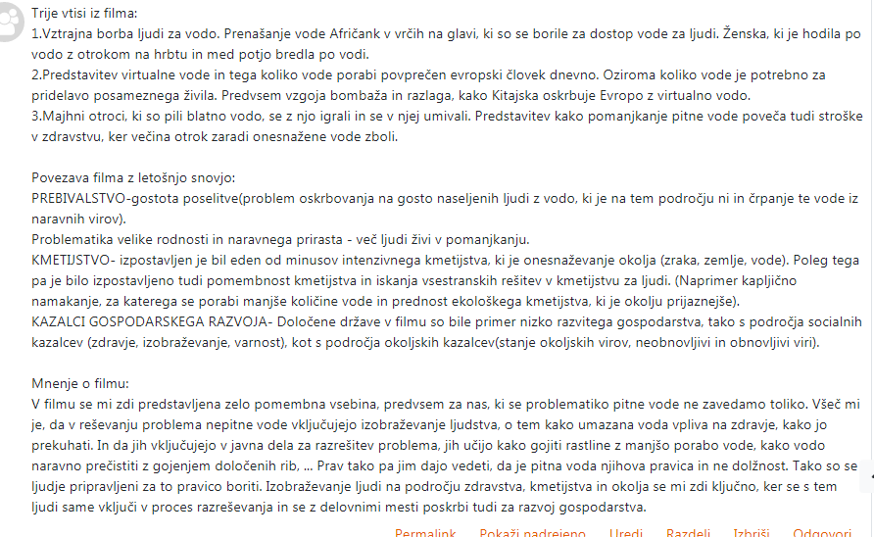

Slide 8
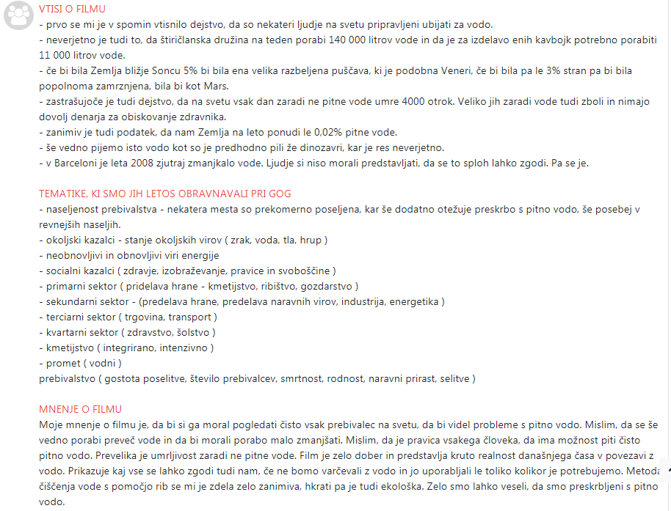

Slide 9
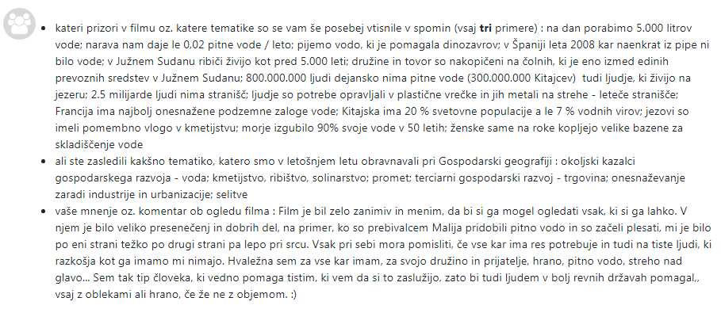

Slide 10
Dijaki so dobili nalogo, da si ogledajo posnetek
V posnetku spoznamo možnost združevanja domov za starejše in vrtcev. Napišite svoje razmišljanje (7 - 10 stavkov). Nekaj pomoči na kaj lahko pomislite boste našli v učni snovi - priponka Družbena geografija - uvod.

Slide 11
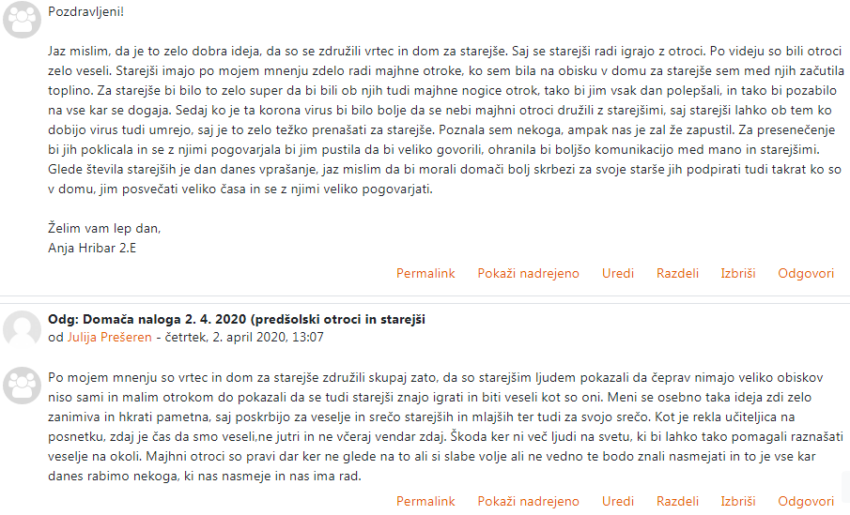

Slide 12
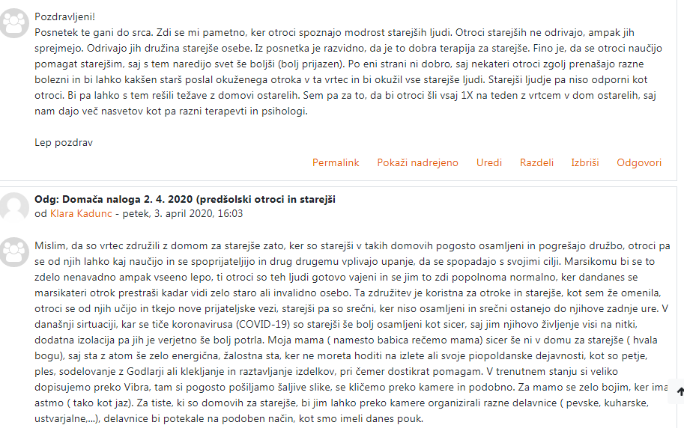

Slide 13
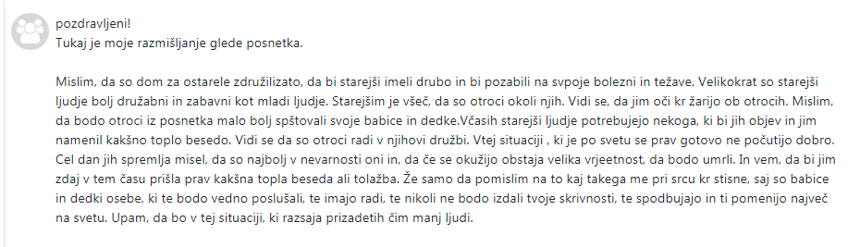
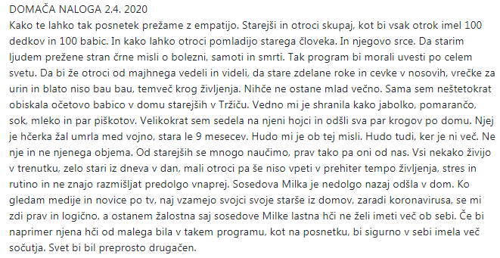
HVALA ZA
VAŠO POZORNOST.

